Slide 1
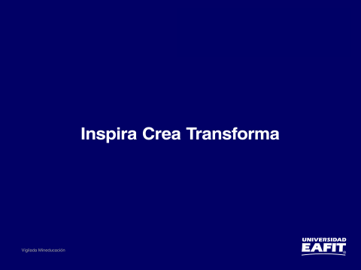

Slide 2
ESCUELA DE INGENIERÍA DEPARTAMENTO DE INGENIERÍA DE SISTEMAS ST0243 PRINCIPIOS DE DESARROLLO DE SOFTWARE Unidad 3: Diagrama de casos de uso
Silvia Lozano Argel
Docente | Escuela de Ingeniería | Informática y Sistemas
Correo: slozanoa@eafit.edu.co
Luis Fernando Londoño
Docente | Escuela de Ingeniería | Informática y Sistemas
Correo: lflondono@eafit.edu.co
Paola Vallejo
Docente | Escuela de Ingeniería | Informática y Sistemas
Correo: pvallej3@eafit.edu.co | Oficina: Bloque 19 – 409
Tel: (+57) (4) 261 95 00 Ext. 8820

Slide 3

Modelos en UML
Modelos de interacción
Modelos estructurales
Modelos de comportamiento

Slide 4
Escenarios
Describir situaciones del macrosistema.
Describir situaciones y sus relaciones con el sistema a ser construido.
Pueden ser utilizados para describir la interacción entre componentes del sistema.
Utilizan lenguaje natural semi-estructurado.

Slide 5
Estructura de Escenarios
Características de las Situaciones:
Propósito - una situación trata de la satisfacción de un objetivo.
Actores - una situación involucra un número identificado de actores (personas o aparatos o organizaciones).
Recursos - elementos que son necesarios en una situación.
Tiempo - representan un momento específico.
Lugar - acontecen en un contexto geográfico.
Restricciones- pueden existir pre-condiciones
Independientes a manera individual - necesitan ser entendidos por sí solos.
Inter-relacionados a manera global – son relacionados con otras situaciones, pero independientes.
Concretos – son relacionados a la realidad.
Alternativos – pueden llevar a acciones alternativas.

Slide 6
Escenarios - Ejemplo
Título: La tienda confirma ficha de registro
Objetivo: Verificar si la información de la ficha de registro está correcta
Contexto: Cliente entrega ficha de registro y presenta cédula de ciudadanía para la tienda
Actores: Tienda
Recursos: Cédula de ciudadanía, ficha de registro
Restricción: debe tener precisión del valor.
Episodios:
La tienda verifica el número de cédula presente en la ficha de registro con la cédula física del cliente
Restricción: ficha de registro debe tener precisión de valor, siendo la estrategia de satisfacción la validación
La tienda verifica la dirección y el teléfono de contacto presentes en la ficha de registro, llamando al teléfono de contacto.
Restricción: ficha de registro debe tener precisión de valor, siendo la estrategia de satisfacción la validación.
La tienda llena los campos de la ficha de registro no informados por el cliente con la sigla ‘NE’ (no existente)

Slide 7
Casos de Uso
Exponen las interacciones entre un sistema y su entorno.
Narra una historia estilizada sobre cómo interactúa un usuario final (que tiene cierto número de roles posibles) con el sistema en circunstancias específicas.
Un caso de uso ilustra el software o sistema desde el punto de vista del usuario final.
Requiere conocer los actores.
Utilizan lenguaje natural semi-estruturado

Slide 8
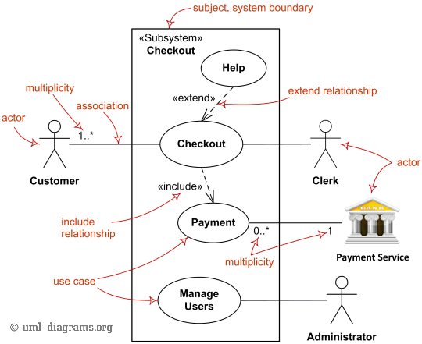

Slide 9
Estructura de un Caso de Uso
Nombre Caso de uso
Actor principal/secundarios
Objetivo en contexto
Descripción
Precondiciones
Disparador
Escenarios ( el sistema… el usuario... El sistema... El usuario...) normal y alternos
Excepciones
Prioridad
Frecuencia de uso
Poscondiciones

Slide 10
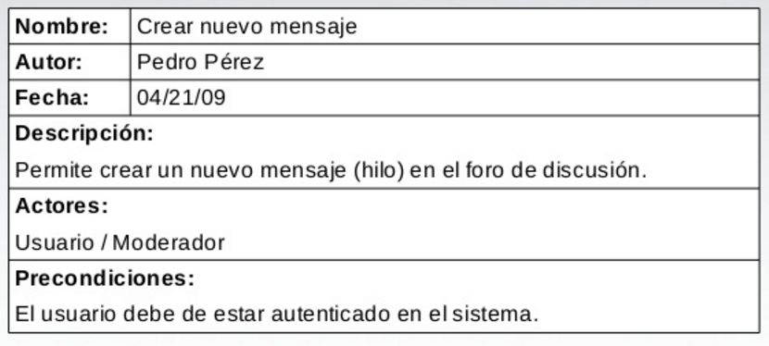
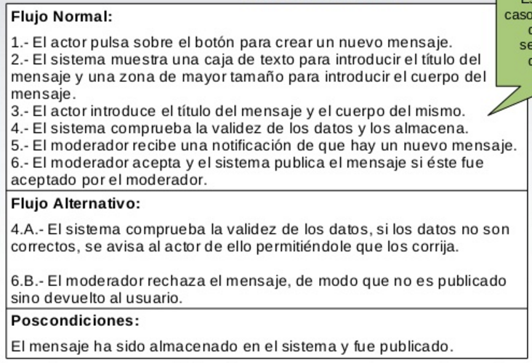

Slide 11
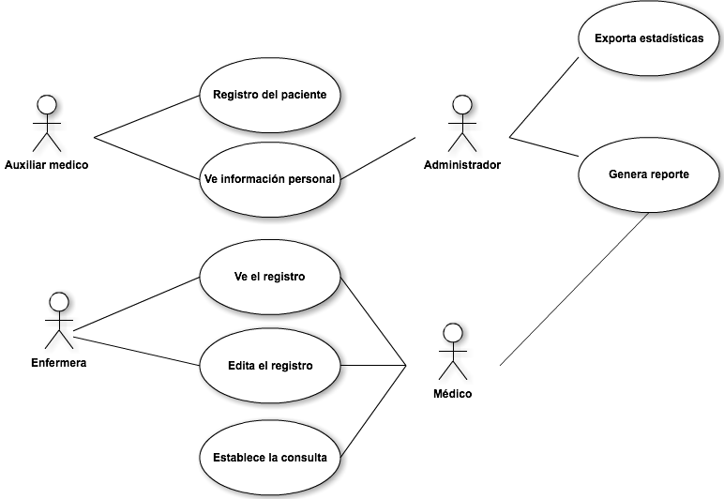
Ejemplo casos de Uso para el EJ1 (MHC-PMS)…II

Slide 12
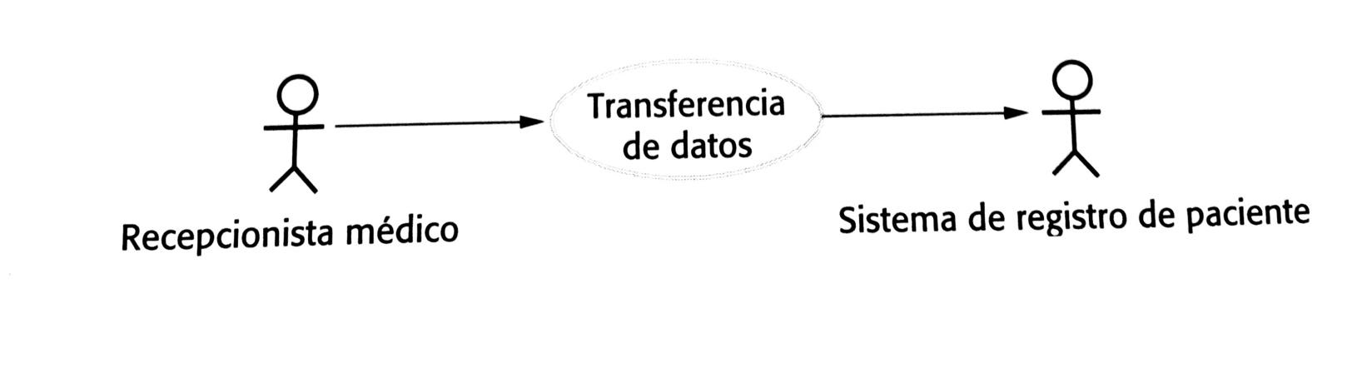
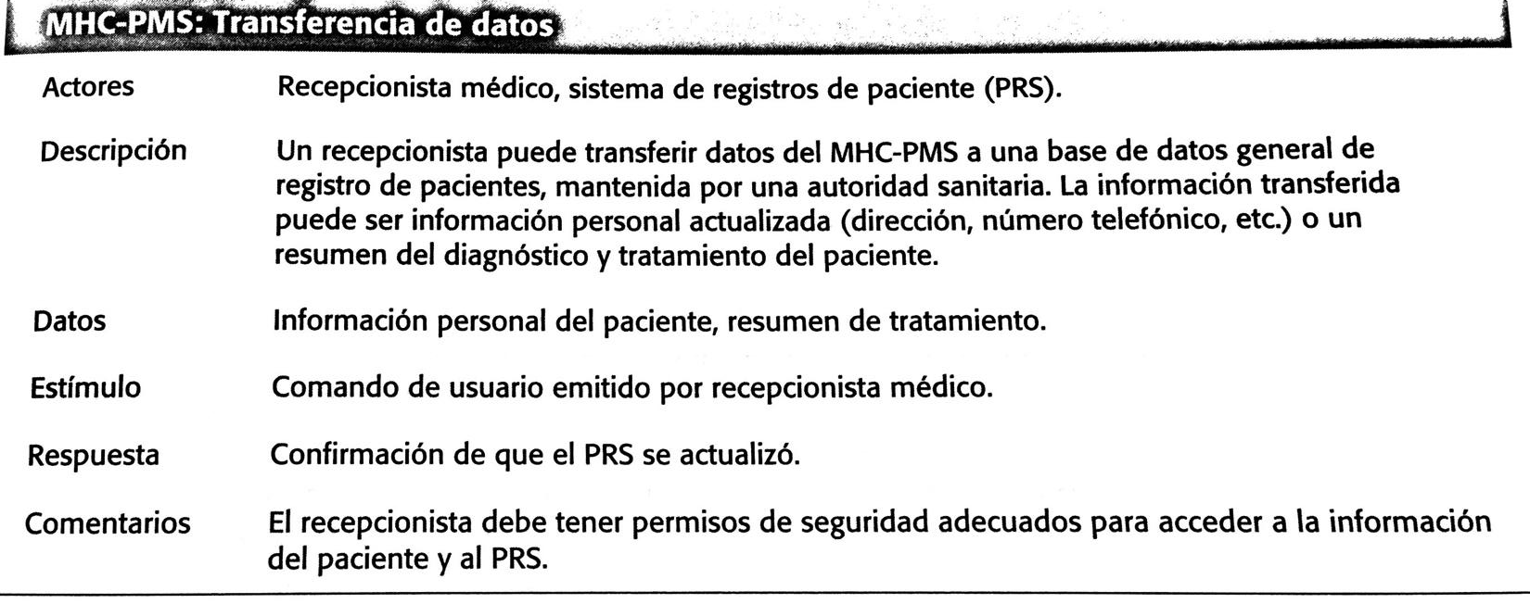
Estructura de un caso de uso simple

Slide 13
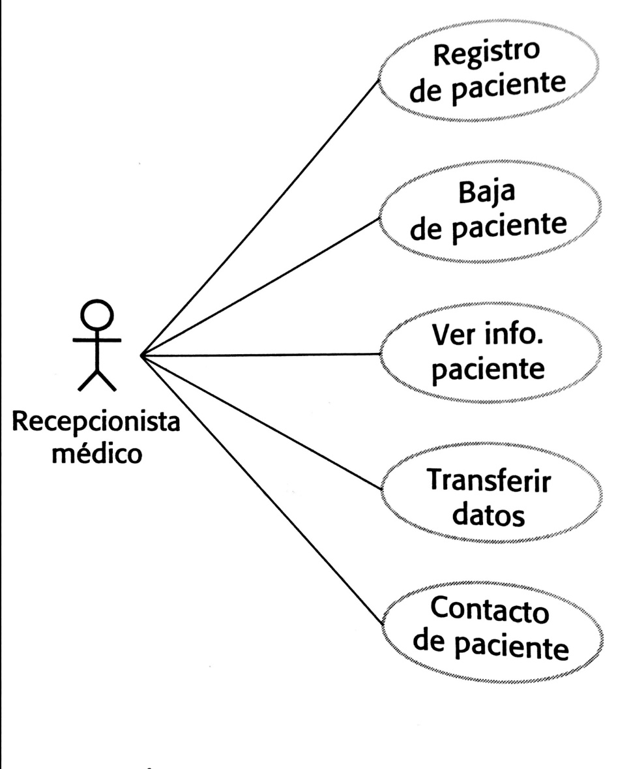
Varios casos de uso que involucran un mismo actor

Slide 14
Heurísticas para crear casos de uso
Definir los actores (1)
Actores que estén involucrados en las historias.
Actores son aquellas personas o dispositivos que usarán el sistema.
Todo actor tiene uno o más objetivos cuando usa el sistema.

Slide 15
Heurísticas para crear casos de uso
Definir los actores (2)
Un usuario puede tener uno o más papeles dentro del sistema.
Existen actores secundarios, estos dan apoyo al sistema, para que los actores primarios puedan hacer su trabajo.

Slide 16
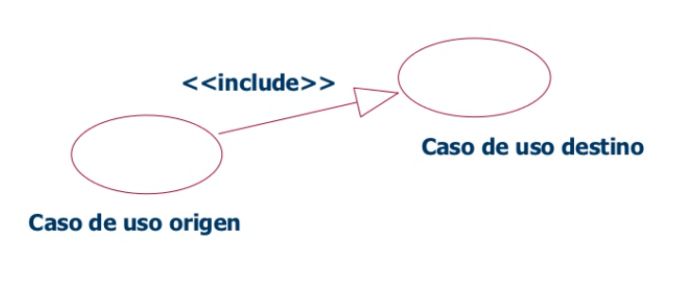
Organización
Inclusión:
El workflow del proceso entero está en el caso de uso base y el (los) caso(s) de uso incluido(s).
Se usa para evitar describir el mismo flujo de eventos repetidas veces, poniendo el comportamiento común en un caso de uso aparte.
Se representa con la dependencia estereotipada <<include>>

Slide 17
Organización
La inclusión se justifica cuando:
Se puede reutilizar en otros casos de uso el comportamiento incluido en el caso de uso base.
Simplifica la comprensión del caso de uso base.
O sea, es bueno para reutilizar o para crear casos de uso que participan pero que no interactúan con el actor.

Slide 18
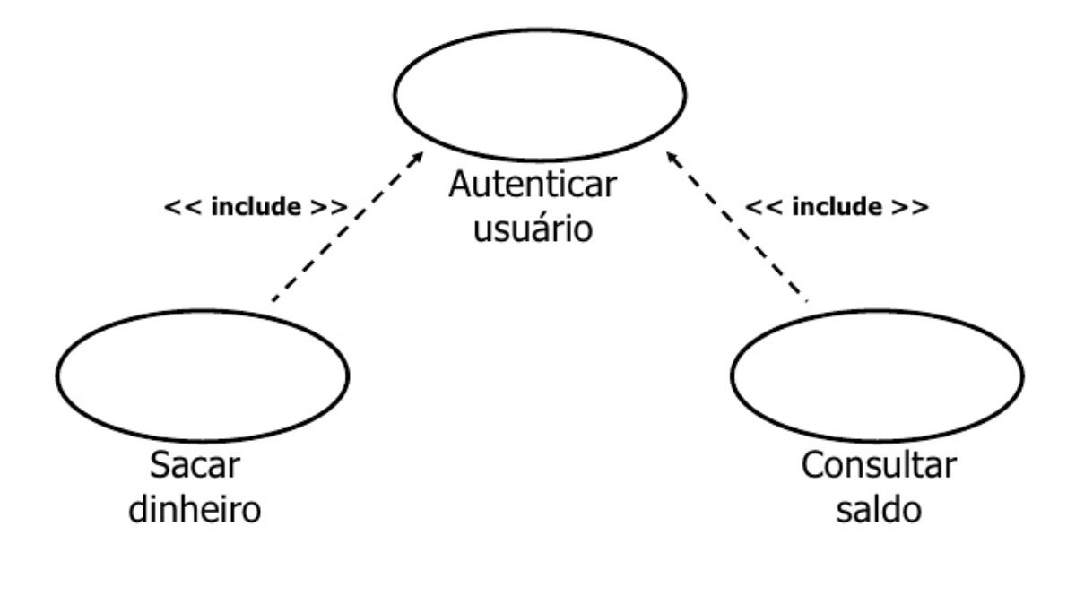
Organización
Ejemplo de include
Sacar Dinero

Slide 19
Organización
Extensión:
Para modelar un workflow complejo o un sub-flujo separado, que raramente ocurre u ocurre bajo ciertas condiciones.
Se usa esta relación cuando se tiene un caso de uso que es similar a otro, pero que hace un poco más.
Flujos distintos que pueden ejecutarse en base a la selección del actor.

Slide 20
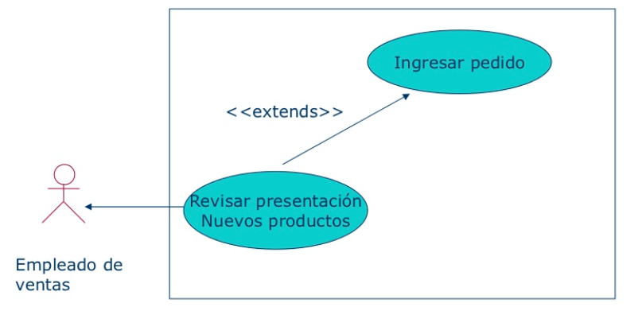
Organización
Ejemplo Extensión

Slide 21
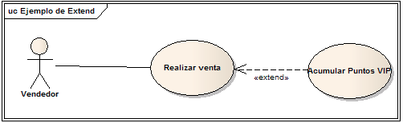
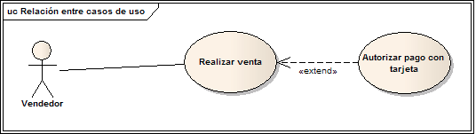
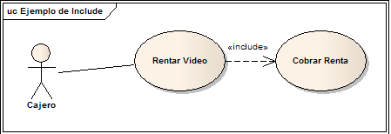
Diferencia entre include y extend

Slide 22
El juego de la consistencia
Objetivo del juego
Llenar correctamente las plantillas predefinidas de los diagramas (diagrama de clases, diagrama de casos de uso y diagrama de secuencias), correspondientes al modelo verbal de un problema específico. Se debe usar una cantidad también predefinida de palabras para los diagramas correspondientes. Como una observación importante, se debe notar que las plantillas corresponden a una de las muchas maneras en las cuales se podría traducir el modelo verbal entregado. Sin embargo, por efectos de simplicidad en las reglas del juego, se limita a este único juego de plantillas para facilitar el proceso de conteo de puntos y determinación del ganador.
Notes:
https://users.dcc.uchile.cl/~psalinas/uml/casosuso.html

Slide 23
Reglas de juego
Los jugadores se distribuyen en equipos de tres personas. A cada grupo, se le hace entrega de un modelo verbal, la plantilla de diagrama y un listado de palabras.
El director del juego anuncia el inicio de un tiempo de 15 minutos, en los cuales los equipos se deben dedicar a completar el diagrama, llenando la lista de palabras con las las diferentes palabras ya usadas en el diagrama.
No se pueden usar más casillas de las que aparecen en la lista de palabras.
En cualquier momento antes de finalizar el tiempo correspondiente, los equipos pueden entregar sus resultados.
Manejo de una máquina que fabrica y vende café.
El cliente entrega dinero que se recibe en la máquina. El cliente escoge el azúcar y escoge el producto, el cual tiene tres tipos que son: tinto, café y capuchino. Cada producto tiene un precio. Cuando el cliente haya escogido el producto y el azúcar y cuando haya entregado el dinero, la máquina prepara el producto. La máquina entrega el cambio, imprime el recibo y realiza el reporte que incluye la cantidad (clasificada en dinero y producto). El operario solicita el reporte y realiza el mantenimiento que se aplica a la máquina.

Slide 24
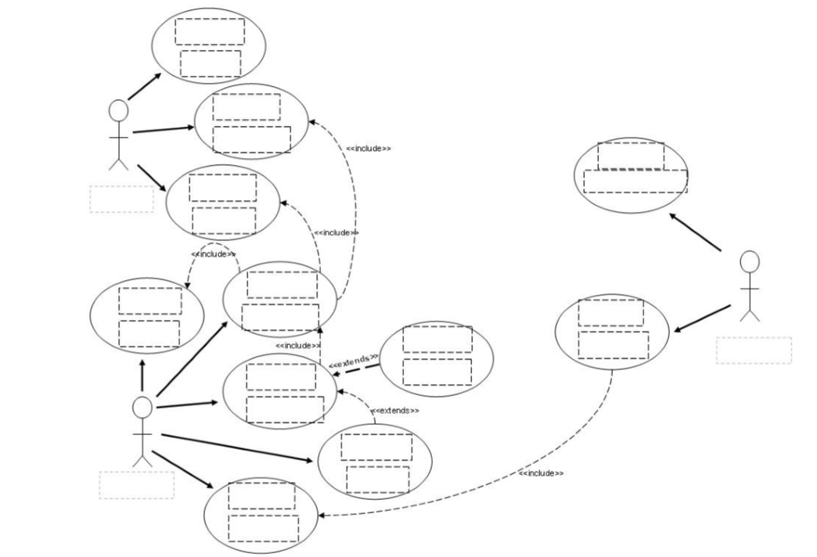

Slide 25
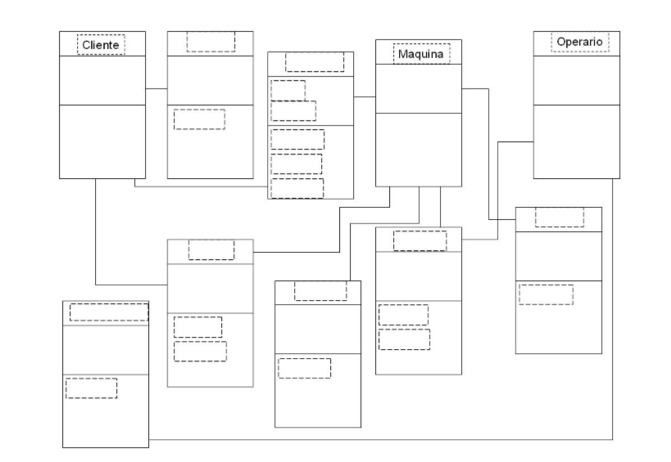

Slide 26
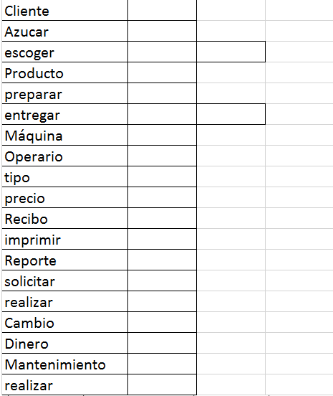

Slide 27
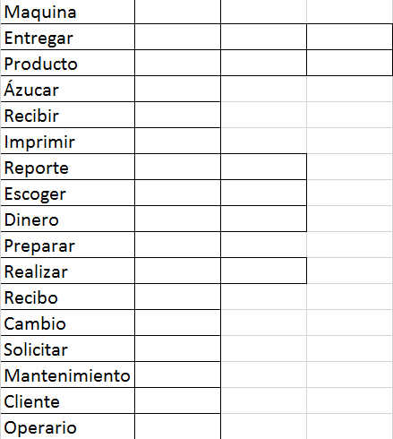

Slide 28
Referencias
http://www.uml.org/what-is-uml.htm
Leite, J.C.S.P., Livro Vivo : Engenharia de Requisitos, http://livrodeengenhariaderequisitos.blogspot.com/, 2007
Notas de clase Julio Cesar Sampaio do Prado Leite http://www-di.inf.puc-rio.br/~julio/
Pressman, Roger S. Ingeniería del Software: Un enfoque práctico. Mc Graw Hill, Séptima Edición 2010.
Sommerville, Ian. Ingeniería del software. Pearson Educación, Novena Edición, 2011.
http://www.slideshare.net/123jou/actividad2-diagrama-de-casos-de-uso-del-negocio-y-del-sistema?related=3
CARLOS MARIO ZAPATA JARAMILLO. LOS JUEGOS DE CLASE NO TECNOLÓGICOS COMO UNA ESTRATEGIA DIDÁCTICA PARA LA ENSEÑANZA DE LA INGENIERÍA DE SOFTWARE. 2007. Pag 35-40.

Slide 29
FIN TEMA
PRINCIPIOS DE DESARROLLO DE SOFTWARE
Unidad 3: Diagrama de casos de uso

